Slide 1
CRIANÇA X VIOLÊNCIA
Roberta Ricardes Pires

Slide 2
Conceito de violência
A violência pode ser definida, para efeitos operacionais, pelo uso da força com vistas à exclusão, ao abuso e ao aniquilamento do outro, seja este outro um indivíduo, um grupo, um segmento social ou um país. (Minayo, 2002)

Slide 3
Violência
Faz parte da história da humanidade
Expressa-se de inúmeras formas dentro das diferentes culturas
As crianças (em especial as abandonadas) são as vítimas preferenciais
De caráter arbitrário, apresenta-se geralmente justificada

Slide 4
Expressões da Violência
Violência pessoal – Atinge o indivíduo como conseqüência direta ou indireta do abuso de poder nas relações sociais (comunitárias, familiares, sexuais, étnicas, religiosas ou de trabalho).

Slide 5
Expressões da Violência
Violência intrafamiliar contra crianças e adolescentes - IFCA – Todo ato ou omissão de pais, parentes ou responsáveis capaz de causar dano físico, sexual e/ou psicológico às crianças e/ou adolescentes. Implica numa transgressão do dever de proteção do adulto a esta criança e adolescente.
Notes:
Violência intrafamiliar contra crianças e adolescentes – todo ato ou omissão de pais, parentes ou responsáveis capaz de causar dano físico, sexual e/ou psicológico às crianças

Slide 6
Características da Violência IFCA
Implica em uma posição de poder do mais forte sobre a criança/adolescente
Ocorre a invasão do corpo da criança/adolescente
Ocorre a coisificação do outro, transformando-o em objeto de uso.
É mantida pelo complô do silêncio.

Slide 7
Características da Violência IFCA
Não se trata de opção/escolha da criança/adolescente
Ocorre em todas as classes sociais
Em geral, ocorrem vários tipos de violência
Tende a se agravar com o tempo
Geralmente há mais de uma criança/adolescente
sofrendo violência na rede familiar/social
É transgeracional.

Slide 8
Tipos de violência contra criança e adolescente
física: caracterizada por ato violento com uso da força física intencional;
psicológica: toda ação que coloca em risco ou causa dano à autoestima;
sexual: todo ato ou jogo sexual com intenção de estimular a criança, e com isso obter satisfação sexual;
negligência: omissão dos adultos responsáveis pela criança, não provendo as necessidades básicas: físico , emocional e social.

Slide 9
Principais Sinais
Apresenta:
Ansiedade, choros constantes sem aparente motivo, medo, pesadelos, tentativas de suicídio, marcas de violência no corpo, ataques de pânico, baixo rendimento escolar, sentimento de inferioridade.

Slide 10
Lei nº 8069/1990
Estatuto da Criança e do Adolescente (ECA)
Prevê proteção integral às crianças e adolescentes brasileiras. Igualmente, estabelece os direitos e deveres do Estado e dos cidadãos responsáveis pelos mesmos.

Slide 11
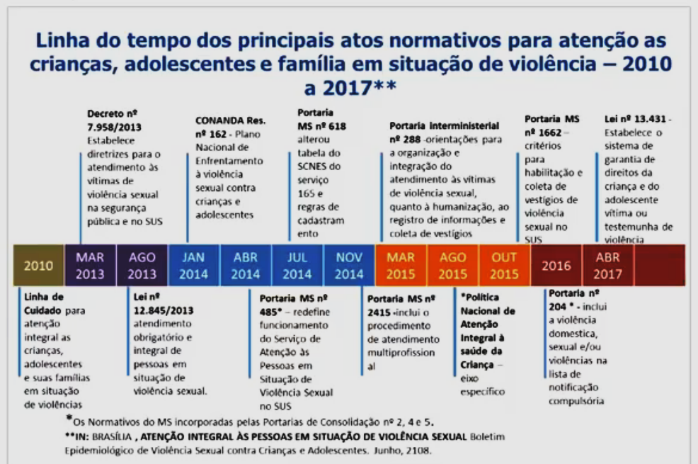

Slide 12


PUBLICAÇÕES
http://portalms.saude.gov.br/saude-para-voce/saude-da-crianca/acoes-e-programas/linha-de-cuidado-prevencao-de-violencias-e-promocao-da-cultura-de-paz

Slide 13
LEI Nº 13.431 DE 4 DE ABRIL DE 4 DE 2017
ESTABELECE O SISTEMA DE GARANTIA DE DIREITOS DA CRIANÇA E DO ADOLESCENTE VITIMA OU TESTEMUNHA DE VIOLÊNCIA E ALTERA A LEI Nº 8.069, DE 13 DE JULHO DE 1990 ( ESTATUTO DA CRIANÇA E DO ADOLESCENTE).

Slide 14
DISPOSIÇÕES GERAIS
Formas de Violência:
Física;
Psicológica ( discriminação, depreciação, desrespeito, alienação parental, exposição a crimes);
Sexual (abuso, exploração e tráfico de pessoas);
Institucional, entendida como a pratica por instituição pública ou conveniada, inclusive quando gerar revitimização.

Slide 15


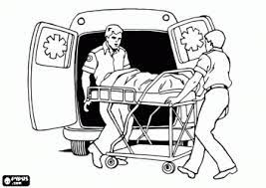


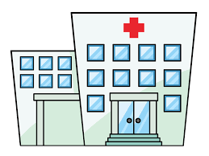





REDE DE CUIDADO DE VIOLENCIA
Comunicação ao Conselho Tutelar (para crianças e adolescentes)
SERVIÇO DE REFERENCIA PEP SEXUAL
SERVIÇO DE REFERENCIA AMBULATORIAL PARA PEP
IML
Exame pericial de Corpo de Delito e Conjunção Carnal
CREAS
BOLETIM DE OCORRÊNCIA
JUSTIÇA

Slide 16


É preciso garantir que toda a rede que envolve a criança esteja preparada para atende-la em suas necessidades, acolhê-la e protege-la de todas as formas de violência.
Construir políticas intersetoriais
com alcance para atender
as necessidades das crianças e famílias

Slide 17
OBRIGADA
rricardes@saude.sp.org.br
11 3066 8226

